Slide 1
Khởi động

Slide 2
Trò chơi: Nhìn tranh đoán tên anh hùng Việt Nam

Slide 3
Ngô Quyền

Slide 4
Vua Hùng

Slide 5
Lý Công Uẩn – Lý Thái Tổ

Slide 6
Hai Bà Trưng

Slide 7
Nguyễn Huệ

Slide 8
Hưng Đạo Đại Vương Trần Quốc Tuấn

Slide 9
Hồ Chí Minh

Slide 10
Tiết 29: Văn bản 2
TINH THẦN YÊU NƯỚC CỦA NHÂN DÂN TA
- Hồ Chí Minh –
Giáo viên: Lê Thị Thanh Nhàn

Slide 11
I. Đọc văn bản
1. Đọc, chú thích

Slide 12
Chú thích
Kiều bào
- Vùng tạm bị chiếm

Slide 13
Chú thích:
Kiều bào: Người dân một nước sinh sống ở nước khác. Ở đây chỉ người Việt Nam sống ở nước khác.
- Vùng tạm bị chiếm: Vùng đất đang tạm thời bị giặc chiếm đóng. Ở đây chỉ vùng bị quân xâm lược Pháp chiếm trong thời kì nhân dân ta kháng chiến chống thực dân Pháp.

Slide 14
2. Tác giả, văn bản
a. Tác giả

Slide 15
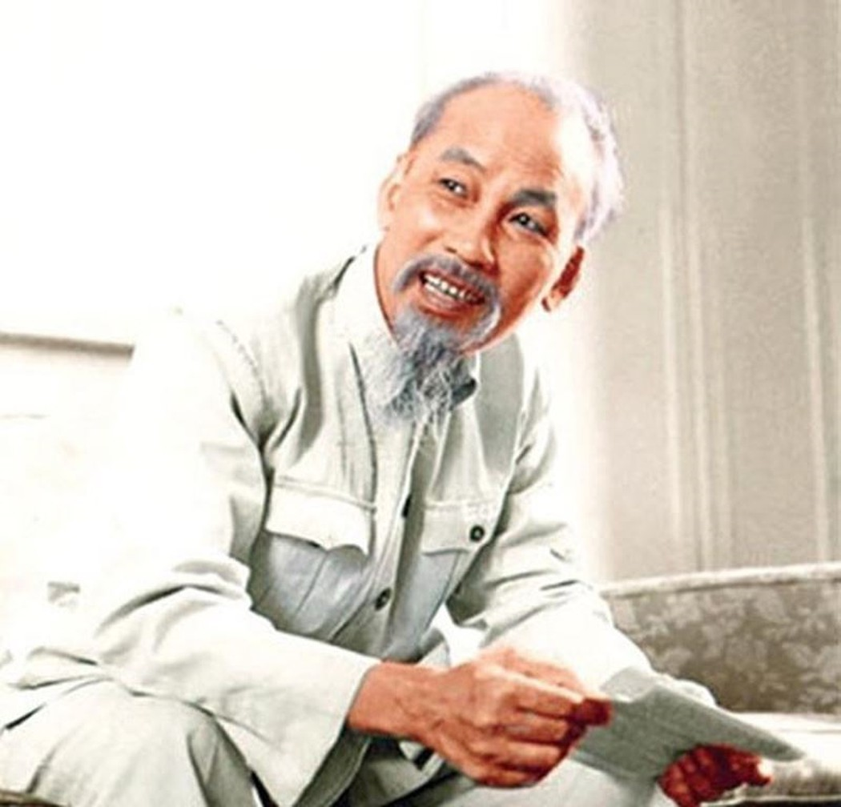
- Hồ Chí Minh (19/5/1890-2/9/1969)
- Quê quán: Nam Đàn- Nghệ An
- Là nhà cách mạng, lãnh tụ của Việt Nam, nhà văn, nhà thơ, nhà văn hóa lớn.
- Người đã để lại một di sản văn học vô cùng phong phú, gồm văn chính luận, kí, thơ ca,…

Slide 16
- Gia đình: Thân phụ là cụ Phó bảng Nguyễn Sinh Sắc - một nhà Nho yêu nước có tư tưởng tiến bộ, có ảnh hưởng lớn đến tư tưởng của Người. Thân mẫu của Người là bà Hoàng Thị Loan.
Trong suốt cuộc đời hoạt động cách mạng, Người đã sử dụng nhiều tên gọi khác nhau: Nguyễn Tất Thành, Văn Ba, Nguyễn Ái Quốc, Nguyễn Sinh Cung..... Tên gọi “Hồ Chí Minh” được sử dụng lần đầu tiên trong hoàn cảnh: Ngày 13 tháng 8 năm 1942.
- Bác không chỉ là một nhà hoạt động cách mạng lỗi lạc, Hồ Chí Minh còn được biết đến với tư cách là một nhà văn nhà thơ lớn.
- Hồ Chí Minh được UNESCO công nhận là Danh nhân văn hóa thể giới.

Slide 17
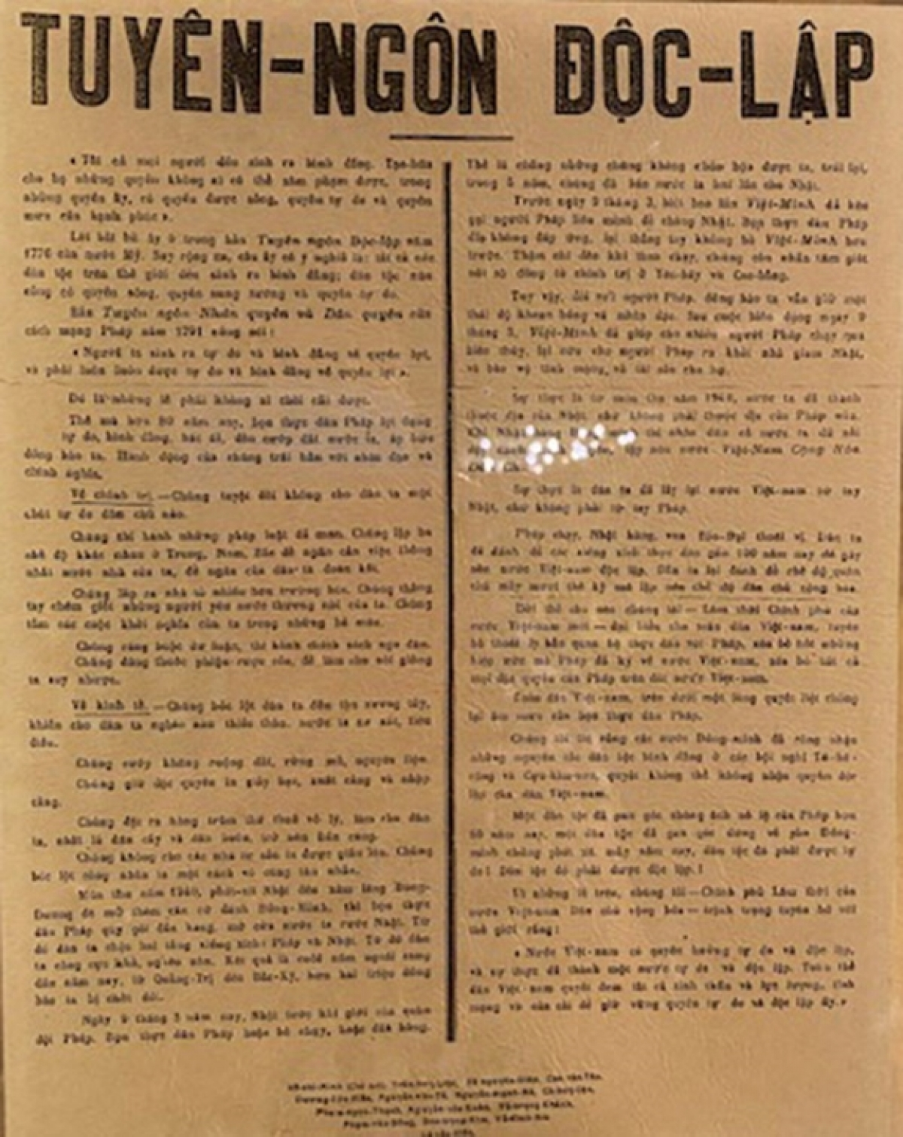
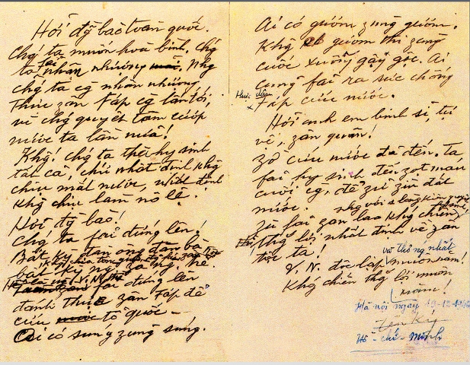
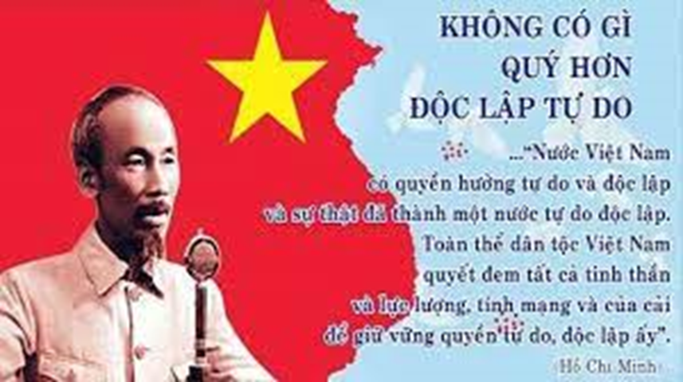
- Tác phẩm chính: Về văn chính luận, phải kể đến một số áng văn nổi tiếng như Tuyên ngôn độc lập (2/9/1945), Lời kêu gọi toàn quốc kháng chiến (19/12/1946), Không có gì quý hơn độc lập tự do (1966),…

Slide 18
b. Văn bản
- Xuất xứ văn bản:

Slide 19
b. Văn bản
- Xuất xứ: Văn bản trích trong “Báo cáo chính trị” của Chủ tịch HCM tại Đại hội lần thứ II, tháng 2/ 1951 của Đảng Lao động Việt Nam.

Slide 20
- Bố cục

Slide 21
- Bố cục
- Gồm 3 phần:
- Phần 1. ): Đặt vấn đề: (Đoạn 1): Từ đầu đến “ tất cả lũ bán nước và lũ cướp nước ”: Nhận định chung về lòng yêu nước
- Phần 2. (Đoạn 2,3): Giải quyết vấn đề: Tiếp theo đến “ một dân tộc anh hùng ”. Chứng minh tinh thần yêu nước trong lịch sử chống ngoại xâm của dân tộc.
- Phần 3. Còn lại. (Đoạn 4): Kết thúc vấn đề: Phát huy tinh thần yêu nước trong mọi công việc kháng chiến

Slide 22
Thảo luận bàn (1 phút)
3. Đặc trưng thể loại
Thể loại:
- Vấn đề nghị luận:

Slide 23
3. Đặc trưng thể loại
- Thể loại: Nghị luận xã hội (chứng minh một vấn đề chính trị xã hội)
- Vấn đề nghị luận: Lòng yêu nước của nhân dân ta.

Slide 24
II. Khám phá văn bản
1. Đặt vấn đề: Nhận định chung về lòng yêu nước
2. Giải quyết vấn đề: Chứng minh tinh thần yêu nước trong lịch sử chống ngoại xâm của dân tộc.
3. Kết thúc vấn đề: Phát huy tinh thần yêu nước trong mọi công việc kháng chiến

Slide 25
1. Đặt vấn đề: Nhận định chung về lòng yêu nước

Slide 26
Thảo luận nhóm ( 5’): Chia 4 nhóm
Nhóm 1,2: Em hãy chỉ ra câu văn khái quát nội dung vấn đề nghị luận?
Nhóm 3,4: Tác giả đã nêu nhận định chung về lòng yêu nước như thế nào? Nhận định chung đó có tác dụng gì?

Slide 27
- Câu văn khái quát nội dung vấn đề nghị luận: Dân ta có một lòng nồng nàn yêu nước
→ Ý kiến, quan điểm, nội dung trọng tâm mà bài nghị luận sẽ làm sáng tỏ.
Nhận định chung về lòng yêu nước:
+ Dân ta có một lòng nồng nàn yêu nước, chân thành và luôn sục sôi.
+ Tinh thần yêu nước ấy kết thành một làn sóng vô cùng mạnh mẽ, to lớn, nó lướt qua mọi sự nguy hiểm khó khan, nó nhấn chìm tất cả lũ bán nước và lũ cướp nước.
→ Gợi sức mạnh và khí thế mạnh mẽ của lòng yêu nước.

Slide 28
Luyện tập: Liên hệ tích hợp GDANQP
Là một học sinh đang ngồi trên ghế nhà trường, em phải làm gì để bảo vệ quê hương đất nước Việt Nam?

Slide 29
Luyện tập:
- Chăm Ngoan học giỏi, không phụ lòng, công ơn của bố mẹ và thầy cô. Thực hiện tốt 5 điều Bác dạy.
Luôn đoàn kết, dũng cảm, kiên cường, bất khuất, yêu quê hương đất nước. Có ý chí, tinh thần đấu tranh, sẵn sàng hi sinh vì dân, vì nước, khi có kẻ thù xâm lăng sang xâm chiếm.
Luôn bảo vệ biên cương, hải đảo và lãnh thổ Việt Nam. Xứng đáng là con Ngoan trò giỏi, cháu Ngoan Bác Hồ. Là tương lai của thế hệ trẻ đất nước mai sau.

Slide 30
Luyện tập: Chọn đáp án đúng nhất
Câu 1: Hồ Chí Minh sinh ra ở đâu?
A. Tiền Hải, Thái Bình
B. Gia lâm, Hà Nội
C. Thọ Xuân, Thanh Hóa
D. Nam Đàn, Nghệ An
Câu 2: Hồ Chí Minh xuất thân từ gia đình như thế nào?
A. Gia đình quan lại sa sút
B. Gia đình quý tộc
C. Gia đình nhà nho nghèo
D. Gia đình có truyền thống Văn học
Câu 3: Tác giả văn bản “Tinh thần yêu nước của nhân dân ta” của tác giả nào?
A. Phạm Văn Đồng
B. Hồ Chí Minh
C. Tố Hữu
D. Đặng Thai Mai

Slide 31
Câu 1: Hồ Chí Minh sinh ra ở đâu?
A. Ven song Hồng thành Phố Hà Nội
B. Gia lâm, Hà Nội
C. Thọ Xuân, Thanh Hóa
D. Nam Đàn, Nghệ An
Câu 2: Hồ Chí Minh xuất than từ gia đình như thế nào?
A. Gia đình quan lại sa sút
B. Gia đình quý tộc
C. Gia đình nhà nho nghèo
D. Gia đình có truyền thống Văn học
Câu 3: Tác giả văn bản “Tinh thần yêu nước của nhân dân ta” của tác giả nào?
A. Phạm Văn Đồng
B. Hồ Chí Minh
C. Tố Hữu
D. Đặng Thai Mai

Slide 32
Câu 4: Văn bản có xuất xứ như thế nào?
A. Trích trong tập “Đường cách mệnh”
B. Trong cuốn “Người cùng khổ”
C. Trong tập “Việt Bắc”
D. Trích trong báo cáo chính trị của tác giả tại Đại hội lần thứ II, tháng 2 năm 1951.
Câu 5: Vấn đề nghị luận của bài Tinh thần yêu nước của nhân dân ta nằm ở vị trí nào ?
A. Câu mở đầu tác phẩm
B. Câu mở đầu đoạn hai
C. Câu mở đầu đoạn ba
D. Phần kết luận.
Câu 6: Bài văn đề cập đến lòng yêu nước của nhân dân ta trong lĩnh vực nào ?
A. Trong cuộc chiến đấu chống kẻ thù xâm lược
B. Trong sự nghiệp xây dựng đất nước.
C. Trong việc giữ gìn sự giàu đẹp của tiếng Việt
D. Cả A và B

Slide 33
Câu 4: Văn bản có xuất xứ như thế nào?
A. Trích trong tập “Đường cách mệnh”
B. Trong cuốn “Người cùng khổ”
C. Trong tập “Việt Bắc”
D. Trích trong báo cáo chính trị của tác giả tại Đại hội lần thứ 2, tháng 2 năm 1951.
Câu 5: Vấn đề nghị luận của bài Tinh thần yêu nước của nhân dân ta nằm ở vị trí nào ?
A. Câu mở đầu tác phẩm
B. Câu mở đầu đoạn hai
C. Câu mở đầu đoạn ba
D. Phần kết luận.
Câu 6: Bài văn đề cập đến lòng yêu nước của nhân dân ta trong lĩnh vực nào ?
A. Trong cuộc chiến đấu chống kẻ thù xâm lược
B. Trong sự nghiệp xây dựng đất nước.
C. Trong việc giữ gìn sự giàu đẹp của tiếng Việt
D. Cả A và B

Slide 34
Vận dụng: Về nhà hãy viết đoạn văn ngắn 6-8 phải chăng lòng yêu nước của mỗi người chỉ cần thể hiện khi tổ quốc bị xâm lăng?

Slide 35
2. Giải quyết vấn đề: Chứng minh tinh thần yêu nước trong lịch sử chống ngoại xâm của dân tộc.

Slide 36
- Việc liệt kê tên các nhân vật lịch sử có tác dụng chứng minh cho tinh thần yêu nước của nhân dân ta trong quá khứ.
- Các dẫn chứng được sắp xếp theo:
+ Trình tự thời gian: từ xưa đến nay.
+ Lứa tuổi: từ cụ già đến các cháu nhi đồng, từ những phụ nữ đến các bà mẹ,...
+ Vùng miền: từ miền ngược đến miền xuôi, từ đồng bào trong nước đến kiều bào nước ngoài, từ tiền tuyến đến hậu phương,...
→ Mô hình liệt kê theo mẫu “Từ...đến...” đã giúp tác giả thể hiện được sự đầy đủ, toàn diện, rộng khắp,... về các biểu hiện cho tình yêu nước của nhân dân ta

Slide 37
3. Kết thúc vấn đề: Phát huy tinh thần yêu nước trong mọi công việc kháng chiến.

Slide 38
- Tinh thần yêu nước cũng như các thứ của quý.
=> Hình ảnh so sánh độc đáo dễ hiểu nhằm đề cao tinh thần yêu nước của nhân dân ta.
- Lòng yêu nước được tồn tại dưới 2 dạng:
+ Có khi được trưng bày.
+ Có khi được cất giấu kín đáo.
Phải ra sức giải thích tuyên truyền, vận động, tổ chức, lãnh đạo,...
=> Nhằm khích lệ tiềm năng yêu nước của mọi người.

Slide 39
III. Tổng kết 1. Đặc trưng thể loại
- Dẫn chứng tiêu biểu, cụ thể, phong phú, giàu sức thuyết phục.
- Lí lẽ thống nhất với dẫn chứng và được diễn đạt dưới hình ảnh so sánh sinh động, dễ hiểu.
- Bố cục chặt chẽ, lập luận mạch lạc.
- Giọng văn tha thiết, giàu cảm xúc.
2. Nội dung
- Dân ta có một lòng nồng nàn yêu nước. Đó là một truyền thống quý báu của ta. Và nó cần phải được phát huy trong hoàn cảnh lịch sử mới để bảo vệ đất nước.

Slide 40
LUYỆN TẬP

Slide 41
6
1
2
3
4
5
7
8
9
10
Câu 1:Văn bản Tinh thần yêu nước của nhân dân ta được sáng tác trong hoàn cảnh nào?
BẮT ĐẦU
A. Trong cuộc kháng chiến chống thực dân Pháp
B. Trong cuộc kháng chiến chống đế quốc Mĩ
C. Trong cuộc kháng chiến chống giặc Minh
D. Trong cuộc chiến tranh biên giới Việt - Trung
Notes:
Giáo án của Thảo Nguyên 0979818956

Slide 42
6
1
2
3
4
5
7
8
9
10
Câu 2: Biện pháp nghệ thuật đặc sắc được tác giả sử dụng trong văn bản là gì?
BẮT ĐẦU
A. Ẩn dụ, so sánh
B. So sánh, liệt kê
C. Điệp ngữ, so sánh
D. Nhân hóa, liệt kê
Notes:
Giáo án của Thảo Nguyên 0979818956

Slide 43
Câu 3: Đối tượng nào không xuất hiện trong văn bản Tinh thần yêu nước của nhân dân ta?
6
1
2
3
4
5
7
8
9
10
BẮT ĐẦU
A. Nông dân
B. Tư sản
C. Công chức
D. Công nhân
Notes:
Giáo án của Thảo Nguyên 0979818956

Slide 44
Câu 4: Để chứng minh làm rõ tinh thần yêu nước của nhân dân ta ngày nay, tác giả đã nêu những biểu hiện của lòng yêu nước. Đó là những biểu hiện nào?
6
1
2
3
4
5
7
8
9
10
BẮT ĐẦU
A. Tất cả mọi người đều có lòng yêu nước
B. Từ tiền tuyến đến hậu phương đều có hành động yêu nước
C. Mọi nghề nghiệp, tầng lớp, lứa tuổi, đều thi đua yêu nước
D. Tất cả các phương án trên
Notes:
Giáo án của Thảo Nguyên 0979818956

Slide 45
6
1
2
3
4
5
7
8
9
10
Câu 5: Văn bản đề cập đến tinh thần yêu nước của nhân dân ta trrong lĩnh vực nào?
BẮT ĐẦU
A. Việc xây dựng đất nước
B. Công cuộc chiến đấu chống kẻ thù xâm lược
C. Gìn giữ sự giàu đẹp của Tiếng Việt
D. Tất cả các phương án trên
Notes:
Giáo án của Thảo Nguyên 0979818956

Slide 46
VẬN DỤNG

Slide 47
Thông qua việc tìm hiểu văn bản Tinh thần yêu nước của nhân dân ta, em hãy nêu cách viết bài văn nghị luận về một vấn đề xã hội (lựa chọn vấn đề nghị luận, bố cục bài văn, cách nêu ý kiến, lựa chọn bằng chứng…)

Slide 48
Cách viết bài văn nghị luận về một vấn đề xã hội
+ Lựa chọn vấn đề: những vấn đề xã hội gần gũi, có ảnh hưởng đến tình cảm, nhận thức của con người.
+ Bố cục: đảm bảo bố cục 3 phần, MB, TB, KB
+ Nêu ý kiến: Đưa ra những ý kiến, quan điểm đúng đắn, lí giải bằng các lí lẽ thuyết phục, lập luận chặt chẽ.
+ Lựa chọn bằng chứng: lựa chọn những bằng chứng tiêu biểu, xác thực,…

